Slide 1
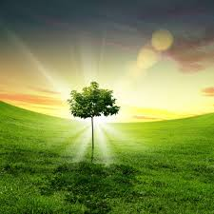
O‘zbek tili
6-sinf
Mavzu: Tabiatni asrang
(Gumon olmoshlari, ularning egalik va kelishik qo‘shimchalari bilan qo‘llanishi)

Slide 2
O‘tgan darsda berilgan topshiriqni tekshiramiz
Aniq va mavhum otlar ishtirokida gaplar tuzing.
Tozalik – sog‘lik garovi.
Do‘stlik rishtalari mustahkamlandi.
Dunyoda hamisha tinchlik bo‘lsin!
Bolalarning sevinchi bir olam.

Slide 3
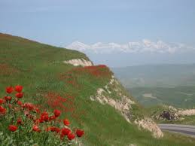
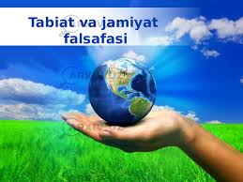
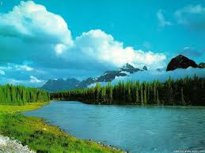
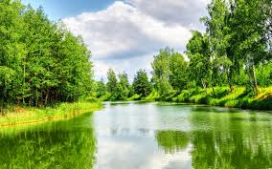
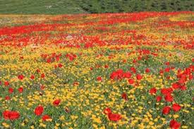
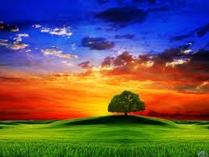
Tabiatni asrang

Slide 4
Tabiatni asrang
Tabiat - bu bizning hayotimiz. Axir, daraxtlar biz nafas olayotgan havoni tozalaydi, o‘rmonlar va bog‘lar go‘zalligi bilan odamlarni zavqlantiradi. Agar har birimiz tabiat haqida qayg‘urishni boshlamasak, vaqt o‘tishi bilan hayratga soladigan hech narsa bo‘lmaydi.
O‘rmonda yohud ko‘chalarda sayr qilayotganda tabiat qo‘ynida o‘sadigan gullarga va o‘simliklarga ziyon yetkazmaslikka harakat qiling. Siz ham imkoningiz darajasida daraxt va gullar eking. Keyin hayajon va g‘amxo'rlik bilan ularning o‘sishini kuzating.
Agar har bir inson hech bo‘lmaganda ba’zan tabiatni asrab-avaylash kerak deb o‘ylasa, biz atrofimizdagi go‘zallikni saqlab qola olamiz. Eng asosiysi, bitta kichik noto‘g‘ri ish atrofimizdagi narsalarga salbiy ta’sir ko‘rsatishi mumkinligini hech qachon unutmaslikdir.

Slide 5
Bilib oling!
Gumon olmoshlari shaxs va narsa-buyum, ularning belgi, miqdori, o‘rni, payti noaniqligini bildiradi. Ular so‘roq olmoshlariga alla- yoki -dir qo‘shimchasini qo‘shish orqali hosil qilinadi.
Masalan: allakim
allaqachon
kimdir
qachondir

Slide 6
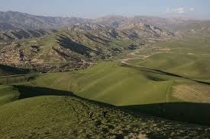
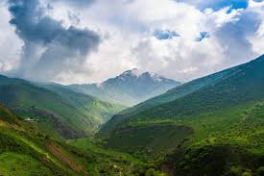
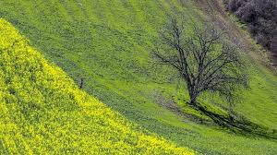
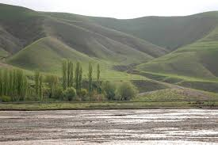
1-topshiriq
Rasmlardan foydalanib, tabiat manzarasini tasvirlab bering.
Пользуясь картинками, опишите природный пейзаж.
O‘zbekiston tabiati xilma xildir. Unda to‘rt fasl hamisha hukmrondir.
Fasllar almashinishi bilan tabiatda ham o‘zgarishlar sodir bo‘ladi. Tog‘lari baland, qirlari yashil, bog‘lari meva, daryo va soylari suv bilan to‘lgan. Mana shunday go‘zal tabiatni asramog‘imiz darkor.

Slide 7
1-mashq
Matnni o‘qing
Tabiatni asrang
Atrofimizdagi hamma narsa: osmondagi quyosh, oy, yulduzlar, tog‘lar, tekisliklarning hammasi tabiatdir. O‘simliklar, hayvonlar va odamlar – hamma shu tabiatda yashaydi. Shuning uchun har birimiz tabiatni zararli narsalardan asrashimiz, unga zarar keltirmasligimiz kerak. Kim tabiatga zarar keltirsa, yomon oqibatlarga olib keladi.

Slide 8
2-mashq
Berilgan so‘roq olmoshlariga alla- yoki -dir qo‘shimchasini mosini qo‘shib, gumon olmoshlarini hosil qiling.
Kim, nima,
qanday, qancha, qaysi, qachon, qayer.

Slide 9
Topshiriqni tekshiramiz
alla -
- dir
allakim
kimdir
allanima
allaqanday
nimadir
qandaydir
allaqancha
allaqaysi
qanchadir
qaysidir
allaqachon
allaqayer
qachondir
qayerdir

Slide 10
3-mashq
Nuqtalar o‘rniga gumon olmoshlarini qo‘yib gaplarni kechiring.
Вместо точек вставьте подходящие по смыслу неопределенные местоимения.
Qorong‘uda ….. yaltirab ko‘rindi.
nimadir
Uzoqdan ….. ovozi eshitildi.
kimnidir
Havoning sovushi haqida ……. xabar kelgan edi.
allaqachon
Nodir …. yozib o‘tirardi.
nimadir
Kitob do‘konidan …… kitob oldi.
qandaydir
Mohira Azizaning qulog‘iga ….. shivirladi.
nimanidir

Slide 11
Eng, eng, eng
Eng yengil daraxt – Balsa. Uning 1 m.kub bo‘lagining og‘irligi 120 grammga teng.
Eng uzoq umr ko‘ruvchi daraxt – Sekvoya. Daraxt Shimoliy Amerikada o‘sadi. 5000 yilgacha umr ko‘radi.
Eng qadimiy gul – Xrizantema. Gul tarixi 2500 yilga borib taqaladi.
Eng kichik qush – Kolibri. Og‘irligi 2 gramm.

Slide 12
Eng, eng, eng
Eng katta ayiq – AQSHning Alyaska shtatidagi Kadyak orolida yashovchi qo‘ng‘ir ayiq, uning og‘irligi 680 kg.
Eng chopqir hayvon – Gepard. Soatiga 140 km masofani bosib o‘tishi mumkin.
Eng katta pingvin – imperator pingvindir. Og‘irligi 40 kg, bo‘yi 1,17 sm.
Eng katta baliq – Kit-akula. Uning uzunligi 14 metr, og‘irligi 12 tonnani tashkil etadi.

Slide 13
Adabiy o‘qish
Tabiatni e’zozlang
Odam yashash uchun tabiatga muhtoj. Agar biz tabiatni himoya qilmasak, unda odamlar turli kasalliklar va hatto ekologik ofatlardan talofat ko‘rishni boshlaydilar.
Odamlar hayoti davomida o‘rmonlar, dengizlar, daryolar, ko‘llarni kuchli ifloslantiradilar. Odamlar fabrikalarning ekologik iflos havosidan nafas olishadi, ifloslangan suv ichishadi. Haqiqatan ham biz shunday yashashni xohlaymizmi?
Tabiat insoniyatga berilgan eng muhim boylikdir.

Slide 14
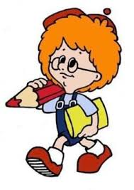
Mustaqil bajarish uchun topshiriq
Tabiatni asrang mavzusida kichik matn tuzing.

